Slide 1
Fraunhofer-Institut für Werkstoffmechanik IWM
PMD-Referenz Ergebnisse Zugversuche Stand: 27.10.2022

Slide 2
Übersicht Versuchsdurchführung
Charge | HT | Versuche durchgeführt | Versuche ausgewertet | Bruchstücke vermessen | Bruchstücke fotografiert | Bruchstücke versandt
1 | T 850 | ✓ | ✓ | ✓ | ✓ | ✓
2 | T 925 | ✓ | ✓ | ✓ | ✓ | ✓
3 | T 1000 | ✓ | ✓ | ✓ | ✓ | ✓
4 | T 1150 | ✓ | ✓ | ✓ | ✓ | ✓
5 | T 1075 | ✓ | ✓ | ✓ | ✓ | ✓
 |  | 100% | 100% | 100% | 100% | 100%

Slide 3
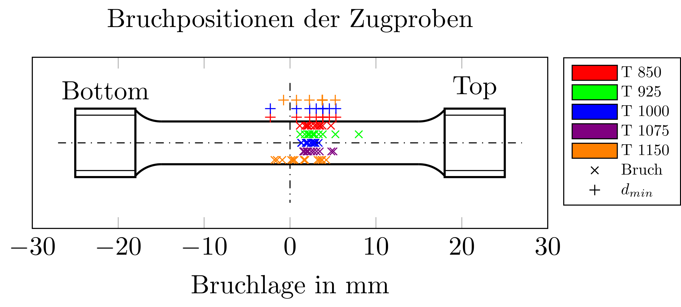
Übersicht Bruchlagen

Slide 4
Charge 1, AWA_1_xx_Rz, T 850 Ergebnisse Zugversuche
14 gültige / 14 Versuchen
Zwei Proben nach dem Versuch beschädigt durch Fehler im Probenschutz
46NT91, 46NT95
Owncloud-Ordner: https://owncloud.fraunhofer.de/index.php/f/548697151
Ergebnisse: https://owncloud.fraunhofer.de/index.php/f/548696818
Kurven: https://owncloud.fraunhofer.de/index.php/f/548696950

Slide 5
Batch 1, AWA_1_xx_Rz, T 850 Results Tensile Tests
14 / 14 valid
Two specimens damaged after test
46NT91, 46NT95

Slide 6
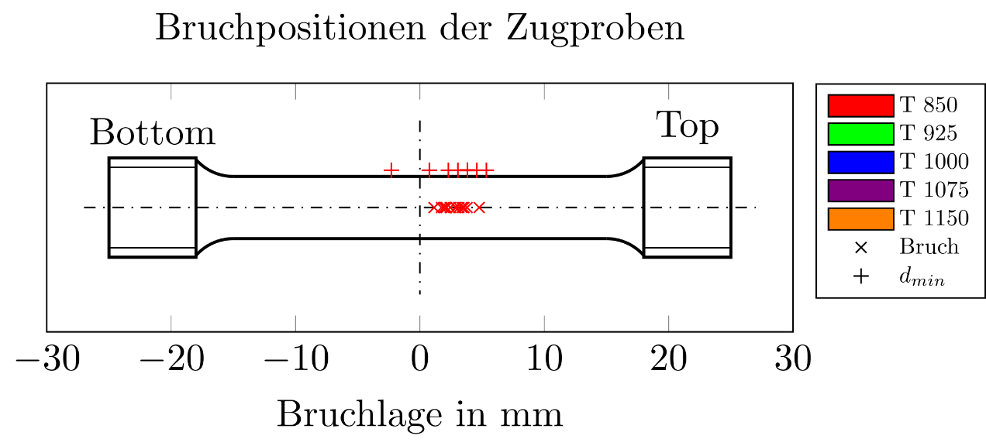
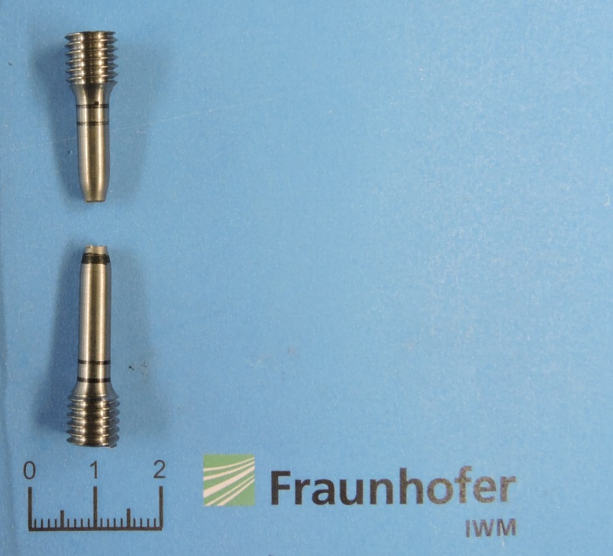
Charge 1, AWA_1_xx_Rz, T 850 Ergebnisse Probenvermessung
Bruchlage aller Proben etwas in Richtung des oberen Probenendes (oben im Ofen) verschoben

Slide 7
Charge 2, AWA_2_xx_Rz, T 925 Ergebnisse Zugversuche
12 gültige / 14 Versuchen
46NT9H: Fehler an Maschine, keine Daten
46NT9L: Extensometer verrutscht nach Höchstlast
Owncloud-Ordner: https://owncloud.fraunhofer.de/index.php/f/554174410
Ergebnisse: https://owncloud.fraunhofer.de/index.php/f/554174644
Kurven: https://owncloud.fraunhofer.de/index.php/f/554174605

Slide 8
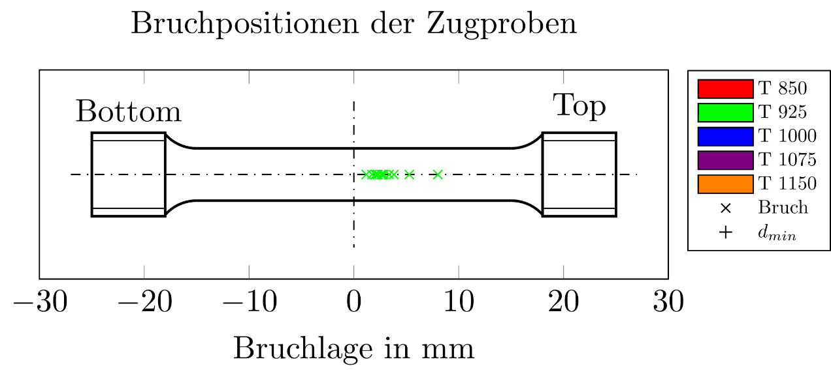
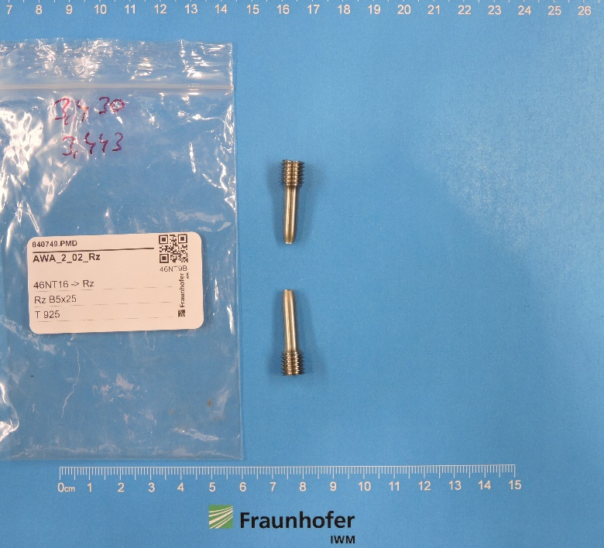
Charge 2, AWA_2_xx_Rz, T 925 Ergebnisse Probenvermessung
Bruchlage aller Proben etwas in Richtung des oberen Probenendes (oben im Ofen) verschoben

Slide 9
Charge 3, AWA_3_xx_Rz, T 1000 Ergebnisse Zugversuche
14 gültige / 14 Versuchen
Owncloud-Ordner: https://owncloud.fraunhofer.de/index.php/f/554174425
Ergebnisse: https://owncloud.fraunhofer.de/index.php/f/554174725
Kurven: https://owncloud.fraunhofer.de/index.php/f/554174755

Slide 10
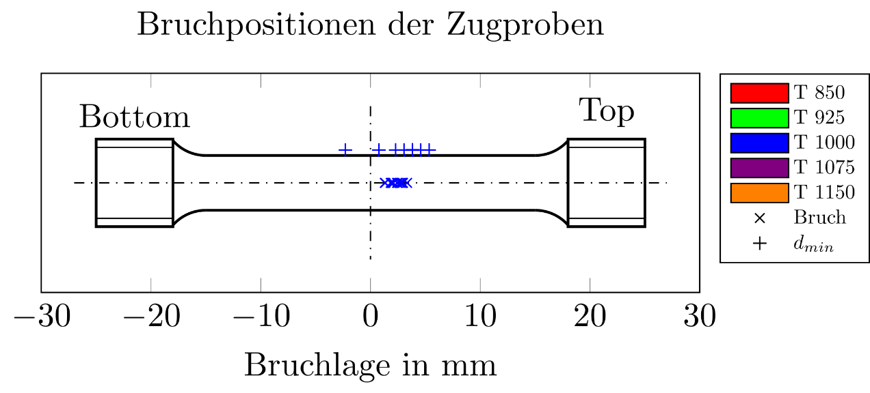
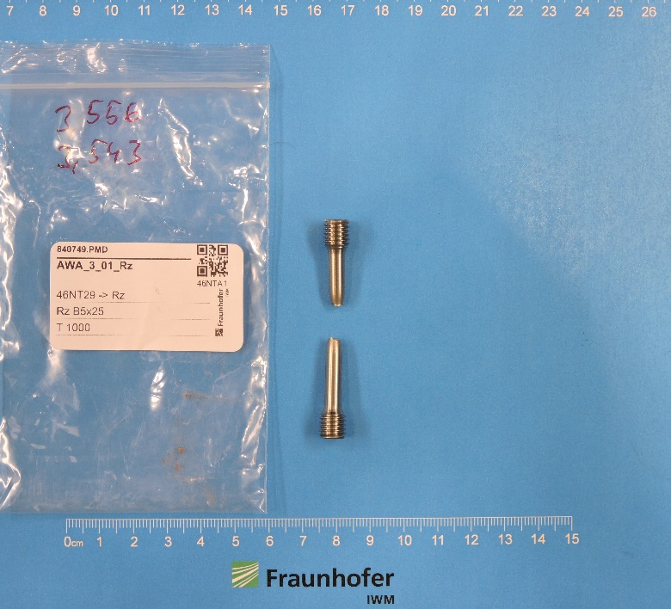
Charge 3, AWA_3_xx_Rz, T 1000 Ergebnisse Probenvermessung
Bruchlage aller Proben etwas in Richtung des oberen Probenendes (oben im Ofen) verschoben

Slide 11
Charge 4, AWA_4_xx_Rz, T 1150 Ergebnisse Zugversuche
13 gültige / 14 Versuchen
46NTBJ: Fehler beim Speichern
Owncloud-Ordner: https://owncloud.fraunhofer.de/index.php/f/554174434
Ergebnisse: https://owncloud.fraunhofer.de/index.php/f/554174806
Kurven: https://owncloud.fraunhofer.de/index.php/f/554174818

Slide 12
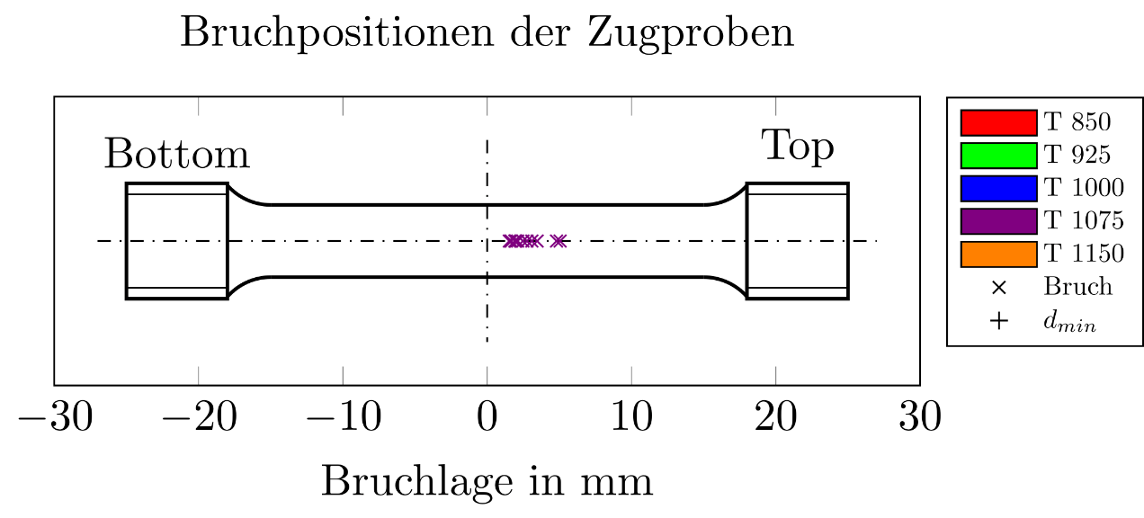
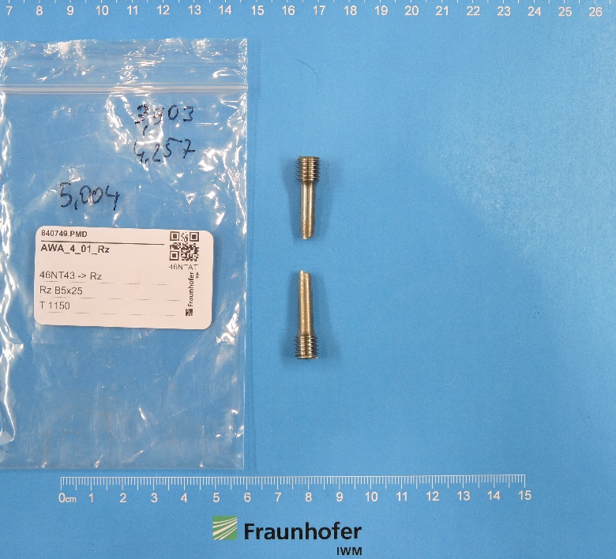
Charge 4, AWA_4_xx_Rz, T 1150 Ergebnisse Probenvermessung
Bruchlage aller Proben etwas in Richtung des oberen Probenendes (oben im Ofen) verschoben

Slide 13
Charge 5, AWA_5_xx_Rz, T 1075 Ergebnisse Zugversuche
14 gültige / 14 Versuchen
Owncloud-Ordner: https://owncloud.fraunhofer.de/index.php/f/554174452
Ergebnisse: https://owncloud.fraunhofer.de/index.php/f/554174932
Kurven: https://owncloud.fraunhofer.de/index.php/f/554174944

Slide 14
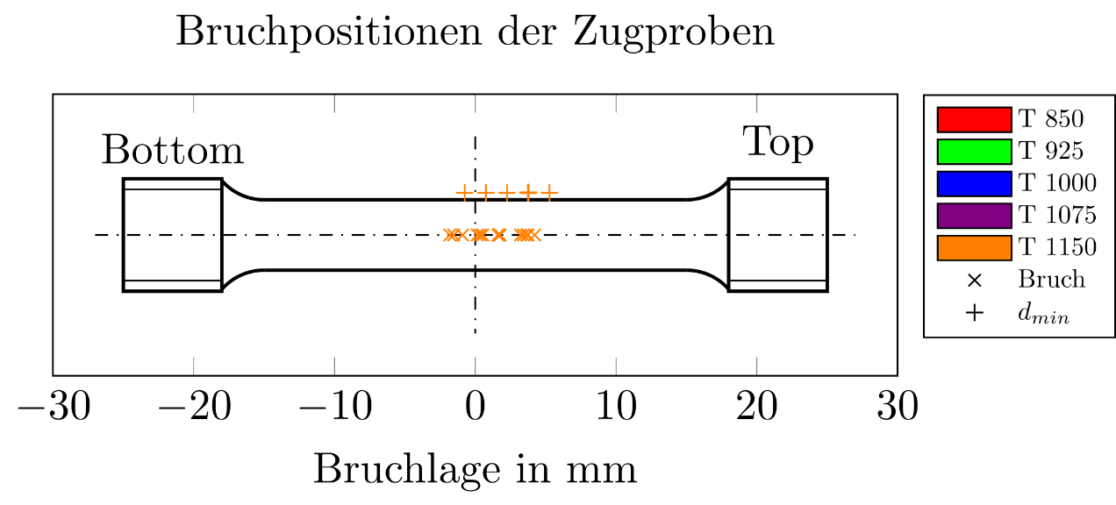
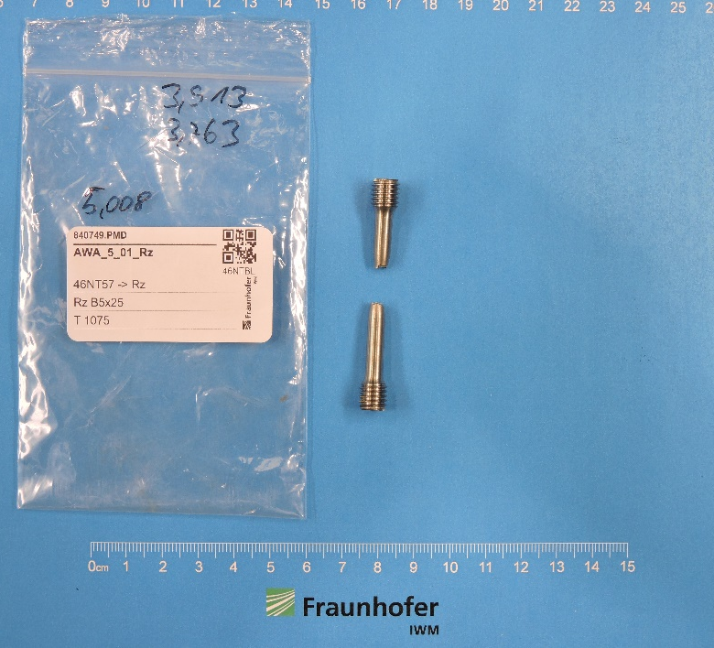
Charge 5, AWA_5_xx_Rz, T 1075 Ergebnisse Probenvermessung
Bruchlage aller Proben etwas in Richtung des oberen Probenendes (oben im Ofen) verschoben

